Slide 1
Kvantitativní zpracování dat
Radoslav Škapa

Slide 2
Typy dat
Neparametrické
  Nominální (nominal) – např. pohlaví
  Ordinální (ordinal) – např. preference vyjádřené na škálách, sociální třídy, stupeň vzdělání, toto třídění proměnných z hlediska množství obsažené informace.
Metrické (parametrické)
  Intervalové (interval) – např. teplota, Likertovy škály – intervaly jsou mezi stupni stejně velké. Nemá ale smysl mluvit o tom, že je např. 2x větší teplota (10 vs. 20 stupňů C). V sociálních výzkumech spíš zřídka.
  Poměrové (ratio) – např. věk, obrat. Existuje nula. Mnoho statistických testů nerozlišuje mezi intervalovými a poměrovými proměnnými

Slide 3

Analýza dat
Popisná statistika
Jedno a dvourozměrná analýza
Vícerozměrné analýzy
Interpretace
Třídění 1., 2. a 3. stupně
Více např. zde: www.lsvv.eu/workshop/dytrt/dytrt_prezentace.ppt

Slide 4
Ukazatelé polohy
Typ proměnné | Přípustné operace
Nominální | Modus
Ordinální | Modus, medián
Intervalové | Modus, medián, průměr
Poměrové | Modus, medián, průměr
U ordinálních by se neměl počítat průměr. U Likertových škál lze.
Je vhodné sledovat všechny ukazatele polohy.

Slide 5

PRVOSTUPŇOVÉ TŘÍDĚNÍ – UKÁZKY
důvody nespokojenosti | počet
nebylo podle našich představ | 4
neznají náš trh, nejdou do hloubky | 1
byrokracie, zdržuje nás to | 1

Slide 6
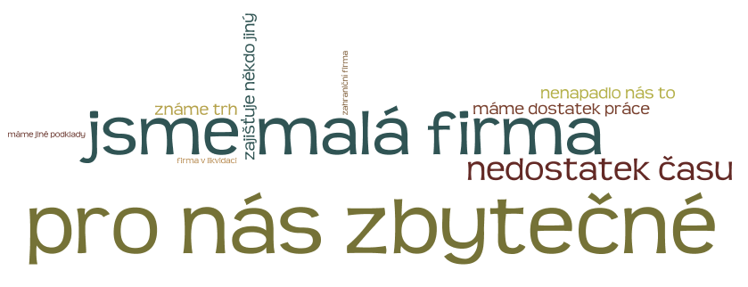
PRVOSTUPŇOVÉ TŘÍDĚNÍ – ALTERNATIVNÍ VÝSTUPY
Odpovědi na ot. 14: „Z jakého důvodu jste dosud nerealizovali žádný výzkum?“

Slide 7
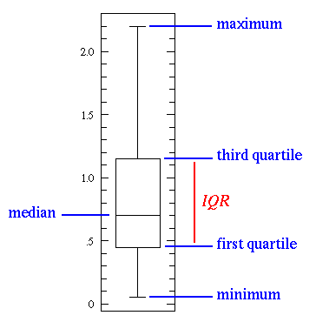
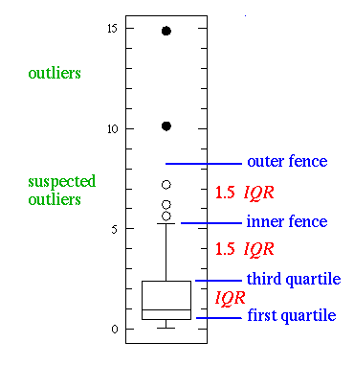
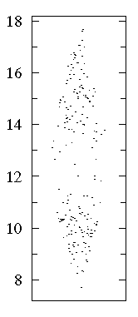
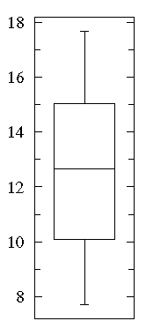
Krabicový diagram
http://www.physics.csbsju.edu/stats/box2.html

Slide 8
DRUHOSTUPŇOVÉ TŘÍDĚNÍ
  Mapuje vzájemné souvislosti proměnných - porovnáváme distribuci dat závisle proměnné na základě kategorií nezávislé proměnné.
  Výstupy z SPSS získáme např. pomocí procedur General Tables, Tables of Frequencis, Crosstabs.
  Prováděná druhostupňová třídění by měla korespondovat s našimi hypotézami a výzkumnými záměry, případně prezentovat zajímavá a významná zjištění.

Slide 9
DRUHOSTUPŇOVÉ TŘÍDĚNÍ
  Klasickými nezávislými proměnnými pro druhostupňová třídění jsou demografické a socioekonomické charakteristiky respondentů (pohlaví, věk, vzdělání, velikost obce bydliště, region, příjem, ekonomická aktivita …).
  Výstupy jsou prezentovány v různých typech grafů; záleží na typu proměnných.
  Ve výzkumu postoje firem k výzkumům byly jako nezávislé proměnné používány hlavně počet zaměstnanců organizace a působení v B2B / B2C sektoru.

Slide 10
DRUHOSTUPŇOVÉ TŘÍDĚNÍ – UKÁZKA
„Můžete mi prosím říct zda, vaše firma v souvislosti s finanční a ekonomickou krizí přistoupil/a ke krácení investic do marketingového výzkumu?“ (q24)
počet zaměstnanců
podnikání v B2B / B2C segmentu
%, N = 272, provedli alespoň jeden výzkum

Slide 11
Vztahy mezi proměnnými
Nalezení vztahů je obecným finálním cílem každého výzkumu
Dvě dimenze vztahu:
  Velikost (síla) vztahu– hodnocení na výzkumníkovi. Obecně ve společenských vědách se za silné vazby považují už nižší koeficienty asociace (např. 0,7) něž přírodní vědy. Příklad Pearsonův produktový koeficient korelace.
  Spolehlivost (reliabilita, pravdivost) – pravděpodobnost, že výsledek není náhodný. Spolehlivost s jakou lze výsledek zobecnit na základní soubor. Měří se pomocí „p-value“ (statistical significance) – pravděpodobnosti chyby. Např. p-value=0,05 znamená 95% spolehlivost.

Slide 12
Vztahy mezi proměnnými
Z jiného pohledu: p-value=0,05 znamená např. že cca při 20 měřeních korelací nesouvisejících proměnných nám jedna vyjde spolehlivá (tzv. chyba 1. typu).
  Čím více textů provedeme na datech, tím více „chybných“ vztahů objevíme.
Existuje (pozitivní) vztah mezi sílou a spolehlivostí vypočteného vztahu (příklad porodnice)
Ve stejně velkém vzorku, silnější vztahy víc spolehlivé.
K prokázání slabých vztahů je třeba velké vzorky. (K prokázání neexistence žádného vztahu – prozkoumat téměř celou populaci). (příklad – slabě vychýlená mince).
  ⇒ ve velkých vzorcích i slabé vztahy budou statisticky významné – proto při interpretaci se vždy zamyslet, zda je takový vztah dostatečně silný, aby mělo smysl o něm mluvit.
Statisticky nevýznamné výsledky nejsou publikovány.
http://www.statsoft.com/textbook/elementary-concepts-in-statistics/

Slide 13
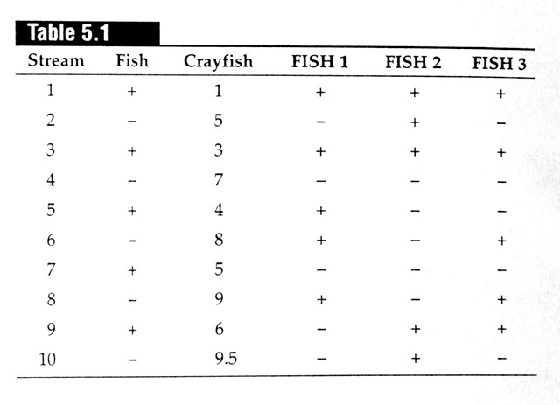
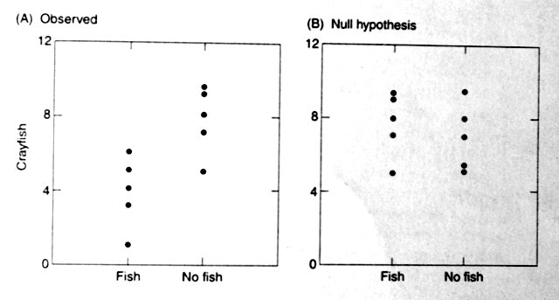
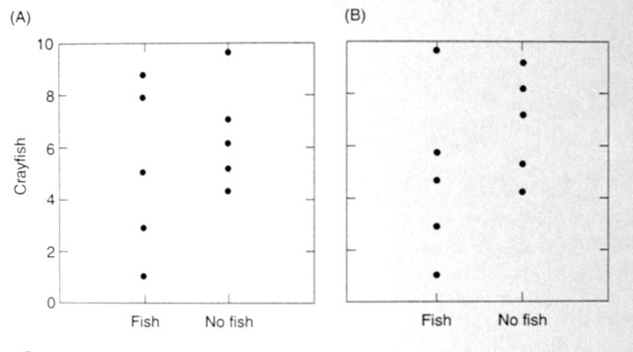
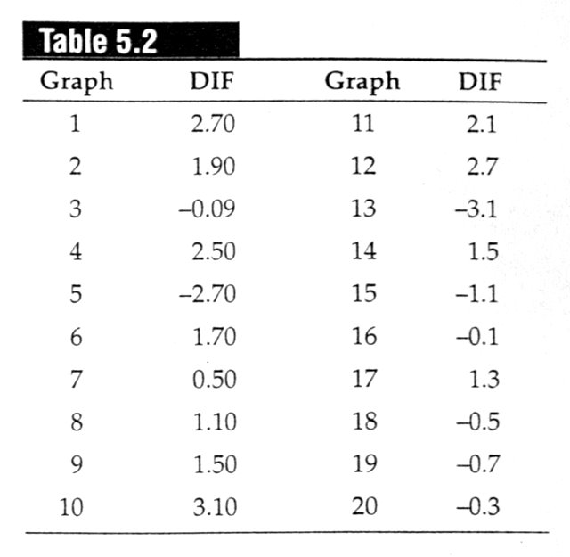
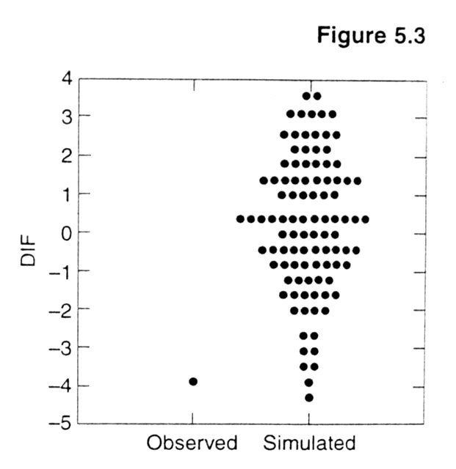
Jak se počítá spolehlivost?
Dif=-3.9
Dif=0.7
Magnusson, W. E., and G. Mourão. 2004. Statistics without math. Sinauer Associates, Londrina, Brasil

Slide 14
Zkreslení při použití korelací
Nepravá korelace: místo (x→y) proměnné ovlivňovány třetí proměnnou
Vývojová sekvence: zdá se x→y, je z→x→y
Chybějící střední člen: zdá se x→y, ale je x→z→y
Dvojí příčina: závislá proměnná y má dvě příčiny, ale jen jedna, x, je zahrnuta do výzkumu
http://www.jakubholy.net/humanities/disman-soc_znalost.html
Z →X
Z →Y
X
Y
Z

Slide 15
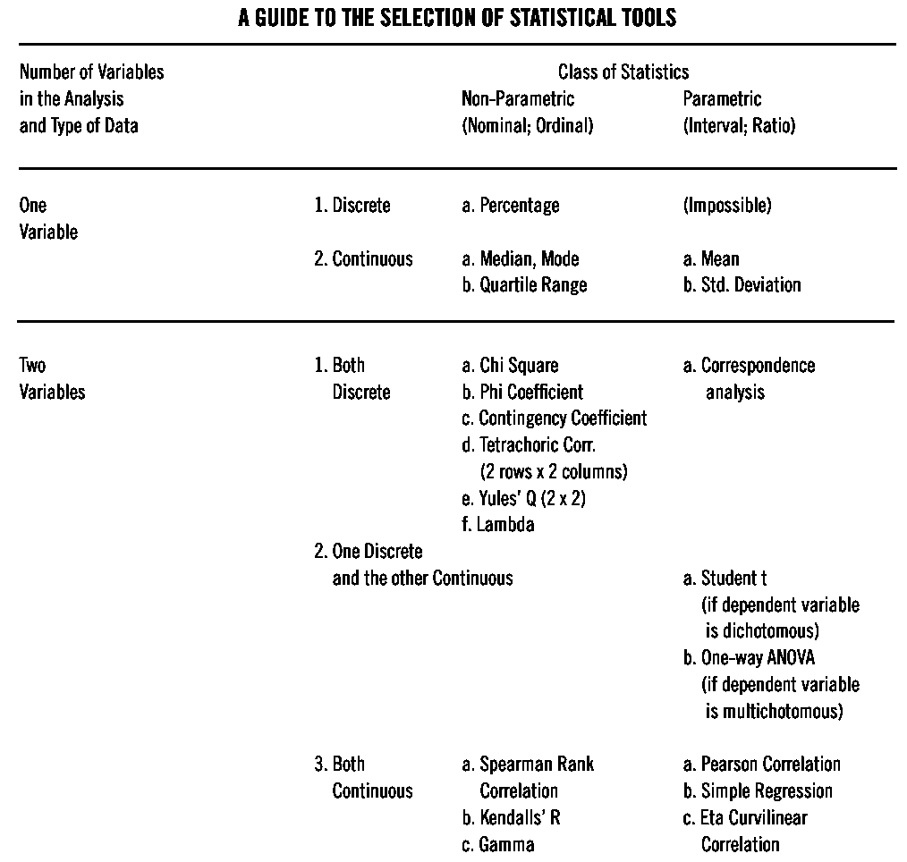
www.qualtrics.com/university/researchsuite/ebooks

Slide 16
Vícerozměrné statistické metody
Cíle:
nalezení smysluplných pohledů na data popsaná velkým množstvím proměnných
nalezení a popsání skrytých vazeb mezi proměnnými a tím zjednodušení jejich struktury
jednoduchá vizualizace dat, kdy se v jediném grafu skrývá informace např. z 20 proměnných
umožnění a/nebo zjednodušení interpretace dat na základě jejich zjednodušení a vizualizace
http://www.iba.muni.cz/res/file/ucebnice/jarkovsky-vicerozmerne-statisticke-metody.pdf

Slide 17
Vícerozměrné statistické metody
Vícenásobná regrese (Multiple regression)
Analýza hlavních komponent (Principal Component Analysis)
Faktorová analýza (Factor Analysis)
Shluková analýza (Cluster Analysis)
Diskriminační analýza (Discriminant Analysis)
Korespondenční analýza (Correspondence analysis)
Kanonická korelace (Canonical Correlation Analysis)
Vícerozměrné škálování (Multidimensional Scaling)
Klasifikační stromy (Classification Trees)
Pěšinková analýzy (Path analysis)
Strukturní modelování (Structrual equation modeling)
Preferenční analýza (Conjoint analysis)

Slide 18
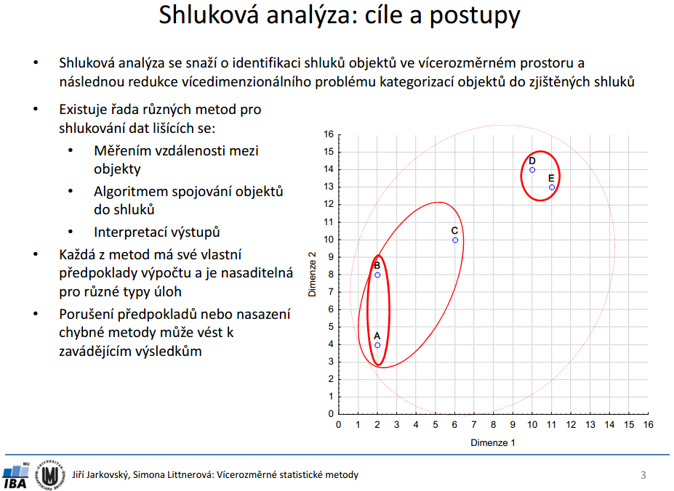
http://www.iba.muni.cz/esf/res/file/bimat-prednasky/vicerozmerne-statisticke-metody/VSM-05.pdf

Slide 19
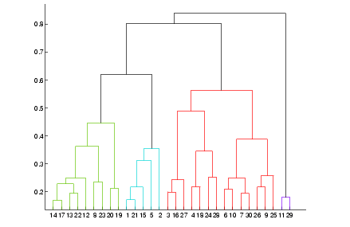
Dendrogram shlukové analýzy

Slide 20
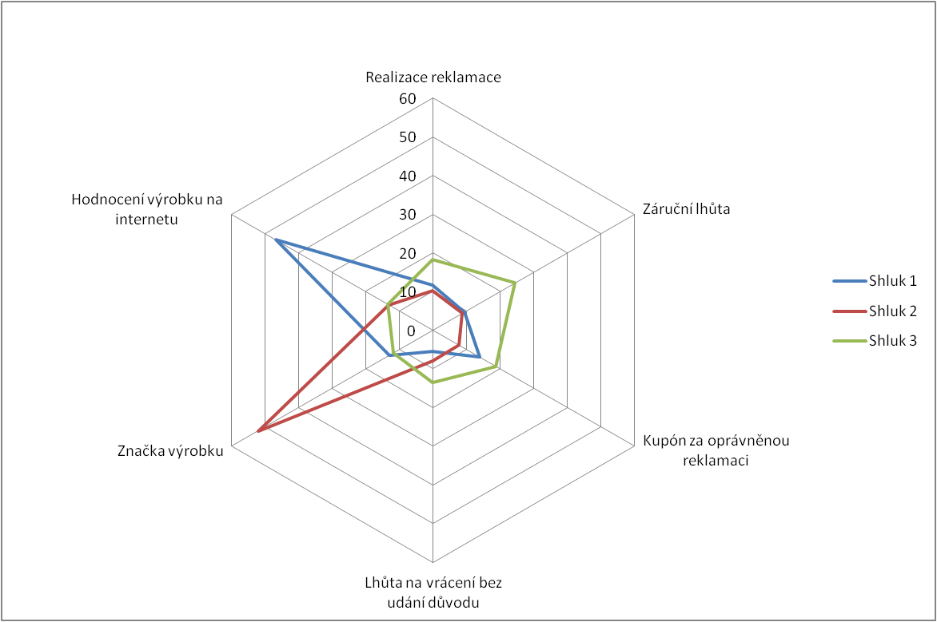
Důležitost atributů v % pro tři shluky
Shluk | Četnost | %
1 | 42 | 25,6
2 | 52 | 31,7
3 | 70 | 42,7
Celkem | 164 | 100,0

Slide 21
Faktorová analýza
explorační / konfirmační
cíl: identifikace několika málo faktorů, které reprezentují vztahy ve větším počtu vzájemně souvisejících prom.
metoda:
  analýza korelací uvnitř sady proměnných
  identifikace faktorů, různé úlohy:
    popis vztahů mezi proměnnými pomocí faktorů
    interpretace faktorů podle shluků silně korelovaných proměnných
  vytvoření nových proměnných shrnujících variabilitu celé sady proměnných
http://metody.webz.cz/A07%20factor.ppt

Slide 22
Model pro faktorovou analýzu
teoreticky zdůvodněný výběr proměnných
(nikoliv výlov rybníka)
předpoklad, že za sadou měřených proměnných je skrytá dimenze - faktor (1 - více) vysvětlující komplexnější jev
měřené proměnné v sadě lze vyjádřit jako lineární kombinace faktorů, která nejsou přímo měřené a společné faktory zakládají některé vztahy mezi prom.
Logika dobré analýzy:
cílem je sumarizace a simplifikace
hledáme malý počet smysluplných - dobře interpretovatelných faktorů
http://metody.webz.cz/A07%20factor.ppt

Slide 23
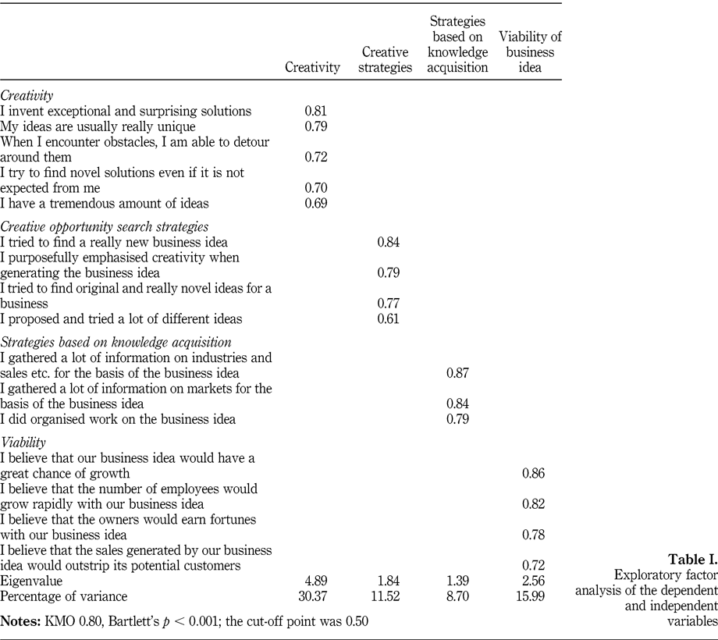

Slide 24
Conjoitní analýza – preferenční analýza
Délka lhůt | Záruční lhůta
 | Lhůta na vrácení bez udání důvodu
Transakční náklady | Realizace reklamace
 | Kupón za oprávněnou reklamaci
Vnímaná kvalita (reference) | Značka výrobku
 | Hodnocení výrobku na internetu
Pořadí v jakém byste se rozhodli zakoupit jednotlivé vysavače:
1. volba | 2. volba | 3. volba | 4. volba | 5. volba | 6. volba | 7. volba | 8. volba | 9. volba | 10. volba

Slide 25
Conjoitní analýza
Spotřebitel se typicky nerozhoduje podle jedné vlastnosti produktu, ale podle kombinací vlastností, které jsou dosažitelné.
Zjišťování preferencí ne podle izolovaných atributů ale podle atributů sledovaných současně ⇒
  CONsider JOINTly
  Věrněji se tak modeluje reálná situace nákupního rozhodování.
Dotazovaný je nucen rozhodnout se mezi dosažitelnými kombinacemi vlastností (trade-offs).
Lze ukázat, jak různé vlastnosti produktu predikují zákaznické preference po tomto produktu. Tj. jaký je s nimi spojen užitek.
  Optimalizace stávajícího sortimentu/portfolia produktů ale i návrh nového produktu.
  Odhad užitku lze spočítat pro jednotlivce i pro skupinu respondentů ⇒využitelnost pro segmentaci.

Slide 26
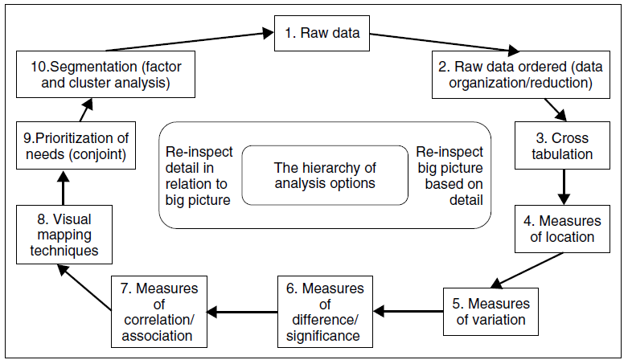
Příklad postupu statistického vyhodnocování dat
Smith, Fletcher: The Art & Science of Interpreting Market Research Evidence

Slide 27
Které analýzy v práci použít?
Třídění 1. a 2. stupně + alespoň několik analýz 3. stupně:
  Popisná statistika: (analýza četností, polohy, variablity)
  Kontingenční tabulky
  Rozdíly ve středních hodnotách (t-test, Mann-Whitney test – ordinální data)
  Korelace (Pearson, Spearman (Kendall) – ordinální data)
Nezapomenout na interpretaci výsledků
Ideálně další a náročnější metody – vícerozměrná regrese, shluková analýza, diskriminační analýza, conjoint analyza, faktorová analýza. (Ty je třeba samostatně nastudovat, použít vhodně vzhledem k cíli a sestavit dotazník způsobem, abyste metodu mohli využít)

Slide 28
Software
MS Excel – doplněk Analýza dat
  XLStatistics http://www.deakin.edu.au/software/course.php?anchor=xlstatistics
Statistica – licence MU
SPSS – Multilicence MU
Statgraphics – zaměřený spíš na průmysl. Výhodou jsou automatické komentáře k výsledkům.

Slide 29
Literatura
IASTAT - INTERAKTIVNÍ UČEBNICE STATISTIKY
http://iastat.vse.cz/
Štatistický navigátor
http://rimarcik.com/navigator/
StatSoft, Inc. (2010). Electronic Statistics Textbook.
http://www.statsoft.com/textbook/
Petr Mareš, Ladislav Rabušic: Studijní materiály pro předět SOC708
https://is.muni.cz/auth/el/1423/podzim2005/SOC708/um/?info=1

